Slide 1
Operating System 111 Fall
Homework 4 -
Professor：蔡文錦
TA：王菱君 王麗婷 黃逸弘 余孟倫

Slide 2
Page replacement algorithm
FIFO (First In First Out)
LRU (Least Recently Used)
LFU (Least Frequently Used)
If same frequency, use FIFO

Slide 3
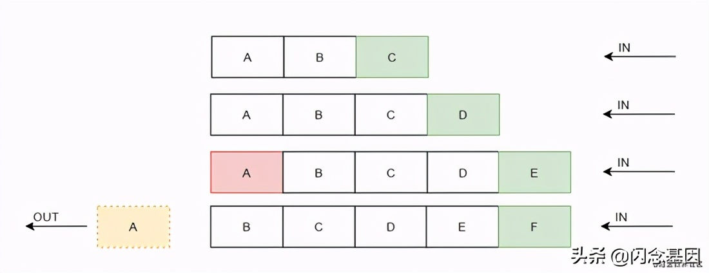
FIFO (First In First Out)
先進先出，先進frame中的page會先被替換掉

Slide 4
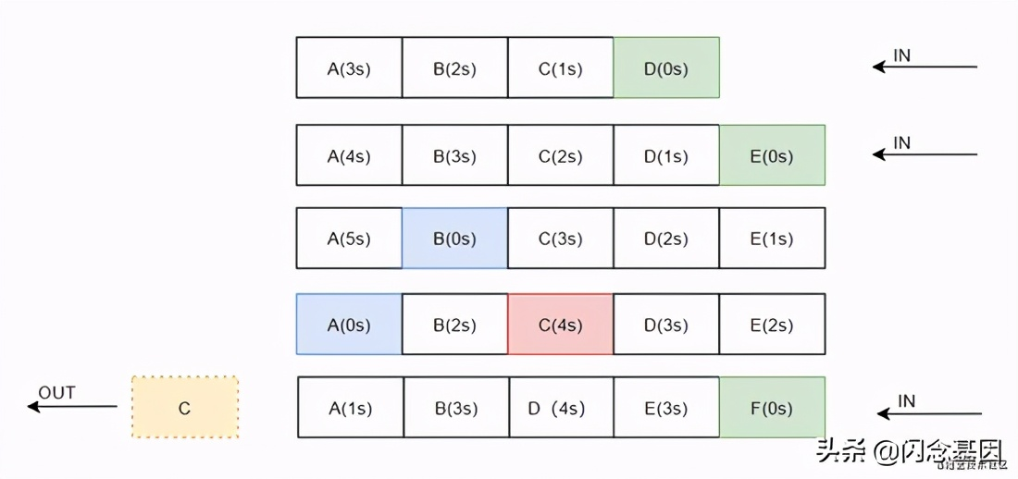
LRU (Least Recently Used)
LRU演算法，全稱Least recently used，即最近最少使用。LRU演算法的思想是如果資料最近被訪問過，那麼將來被訪問的概率也會很高。

Slide 5
LFU (Least Frequency Used)
LFU演算法，全稱Least frequently used，即最不經常使用。LFU演算法的想法是一定時間內被訪問最少次的 page ，在將來被訪問到的機率也是最小的。
本次作業不設定特定的時間，即每次訪問需要考慮之前的所有reference。

Slide 6
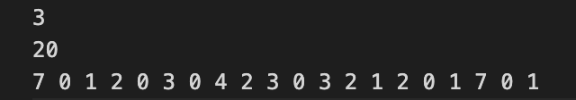
Input format
一共會有五筆測資（兩筆公開測資，三筆不公開測資）
每筆測資包含三行：
Frame 個數（10以內）
Reference string 長度（100以內）
Reference string（20以內）
範例：

Slide 7
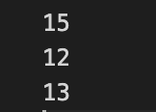
Output format
僅需要Output出針對該筆測資，各Algorithm的Page Fault次數
順序：1. FIFO 2. LRU 3. LFU （需要換行）
範例:
注意：
順序錯誤
多輸出其他東西
各次數間沒有換行
以上狀況皆會斟酌扣分，請多加留意！

Slide 8
Compile & Run Commands
助教會使用以下Command編譯與執行：
g++ hw4.cpp -o hw4
./hw4 < input1.txt > hw4_ans.txt （再與正解比對）
請使用STDIN / STDOUT！

Slide 9
Requirements
使用 C/C++ 撰寫
程式碼檔名必須為hw4.c 或 hw4.cpp
壓縮檔命名必須為StudentID_hw4.zip
繳交多餘的檔案、程式碼檔名錯誤、壓縮檔檔名錯誤，皆會-5分

Slide 10
Grading
滿分 100 分，抄襲一律 0 分
分數佔比： FIFO 30% / LRU 40% / LFU 30%
各筆測資： FIFO 6分 / LRU 8分 / LFU 6分
截止時間 : 2023/01/02 (MON) 23:59
遲交一天 -20% 計算

